Slide 1

Admin App
Onderdeel van RigS

Slide 2


Inhoud
Planning voor deze Sprint
Nieuwe Designs
Demo
Planning Sprint 4

Slide 3

Planning voor deze Sprint
Menu pagina afmaken
Settings pagina afmaken
Producten editen en verwijderen
Categorieën toevoegen, editen en verwijderen
Medewerkers pagina afmaken
Kleurenthema toepassen
Tags kunnen toevoegen aan producten
Map configuratie begin
Wachtwoord resetten
Custom alert boxes

Slide 4
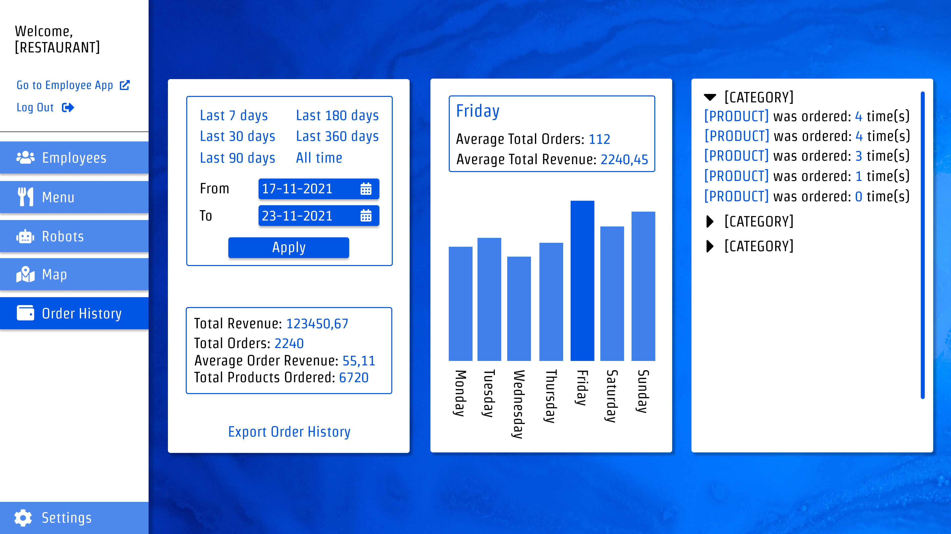

Slide 5

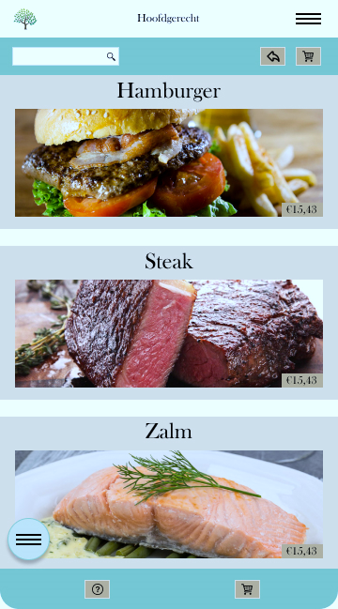
Demo

Slide 6
Planning Sprint 4
Map Configuratie afmaken
Ingrediënten aan producten kunnen toevoegen
By-Products aan producten kunnen toevoegen
Order History pagina
Time access management
Vertalingen voor de applicatie
Archief categorie (voor niet zichtbare producten)
Export order history
Categorie volgorde

